Slide 1
Основы современных операционных систем
Лекция 17
Сафонов Владимир Олегович
Профессор кафедры информатики,
Заведующий лабораторией Java-технологии
мат-мех. факультета СПбГУ
Email: vosafonov@gmail.com
Сайт лаборатории: http://polyhimnie.math.spbu.ru/jtl

Slide 2
Сегментная организация памяти (segmentation)
Схема распределения памяти, соответствующая пользовательской трактовке распределения памяти.
Программа – набор сегментов. Сегмент – это логическая единица, такая, как, например:
основная программа,
процедура,
функция,
метод,
объект,
локальные переменные; глобальные переменные,
общий блок (COMMON blocks – Fortran),
стек
таблица символов; массивы

Slide 3
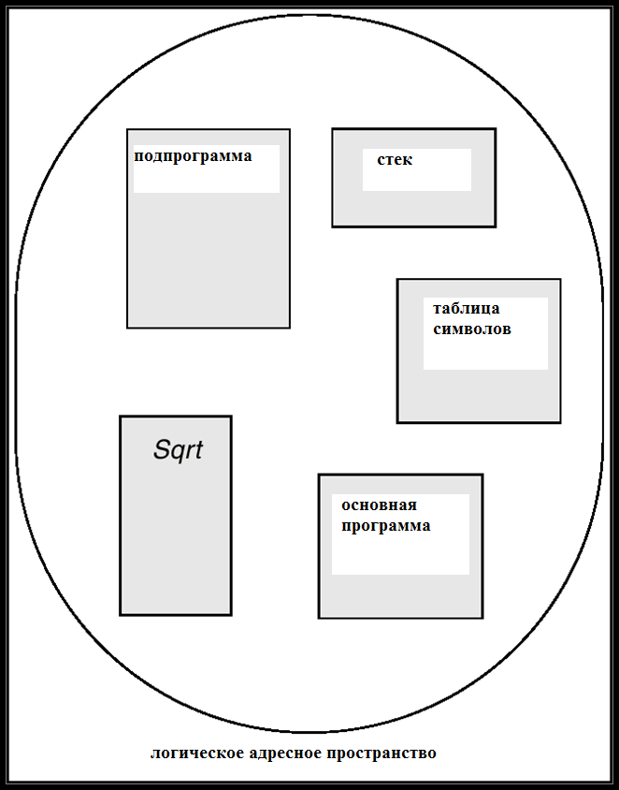
Программа с точки зрения пользователя

Slide 4
Архитектура сегментной организации памяти
Логический адрес ~ пара:
<segment-number, offset>,
Таблица сегментов – служит для отображения логических адресов в физические; каждый ее элемент содержит:
  base – начальный адрес сегмента в оперативной (физической) памяти.
  limit – длину сегмента.
Базовый регистр таблицы сегментов - segment-table base register (STBR) содержит адрес таблицы сегментов в памяти.
Регистр длины таблицы сегментов - segment-table length register (STLR) содержит число сегментов, используемое программой;
номер сегмента s корректен, если s < STLR.

Slide 5
Архитектура сегментной организации (продолжение)
Перемещение (Relocation).
  динамическое
  с помощью таблицы сегментов.
Общий доступ (Sharing).
  Разделяемые сегменты
  Один и тот же номер сегмента
Стратегии распределения памяти.
  first fit / best fit
  Внешняя фрагментация

Slide 6
Архитектура сегментной организации (продолжение)
Защита. С каждым элементом таблицы сегментов связываются:
  validation bit = 0 ⇒ неверный сегмент
  read/write/execute - полномочия
Биты защиты связываются с сегментами; совместный доступ к коду осуществляется на уровне сегментов.
Поскольку сегменты различаются по длине, распределение памяти в виде сегментов – это общая задача динамического распределения памяти.
Пример сегментной организации приведен на диаграмме на следующих слайдах

Slide 7
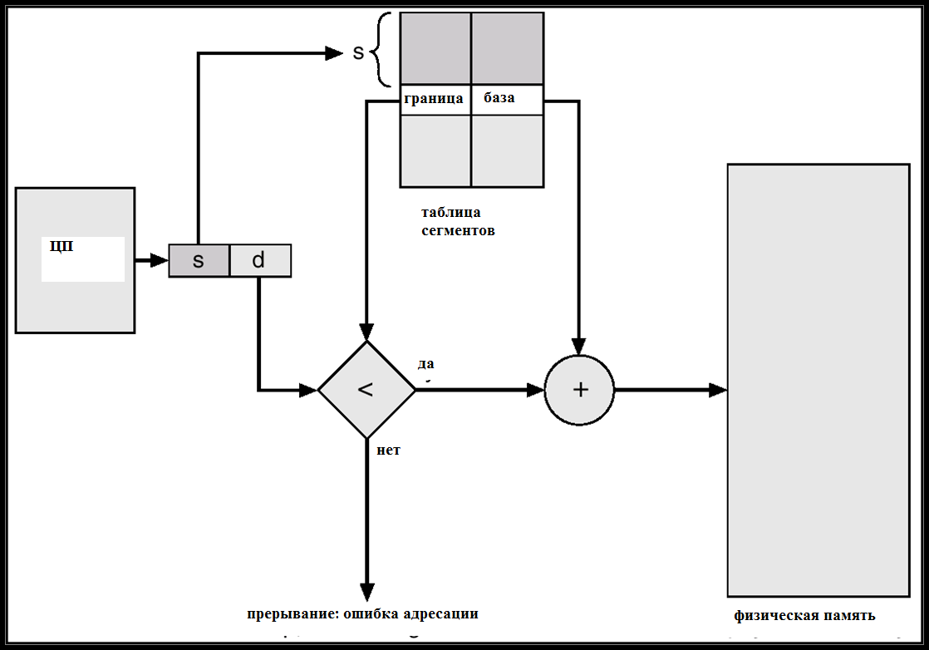
Аппаратная поддержка сегментного распределения памяти

Slide 8
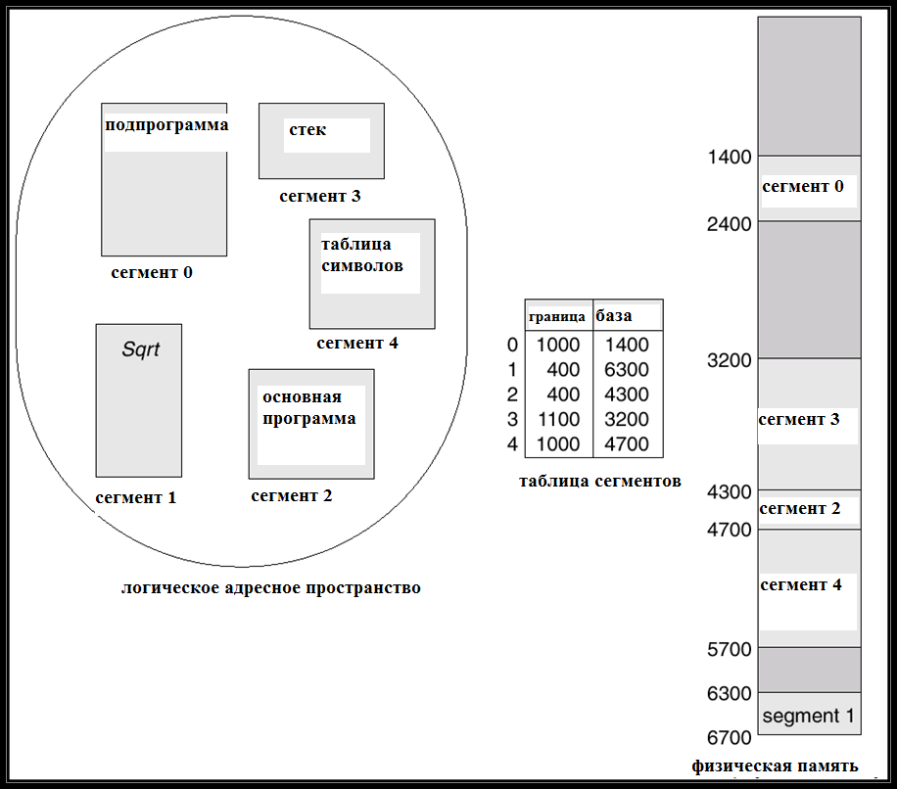
Пример сегментной организации памяти

Slide 9
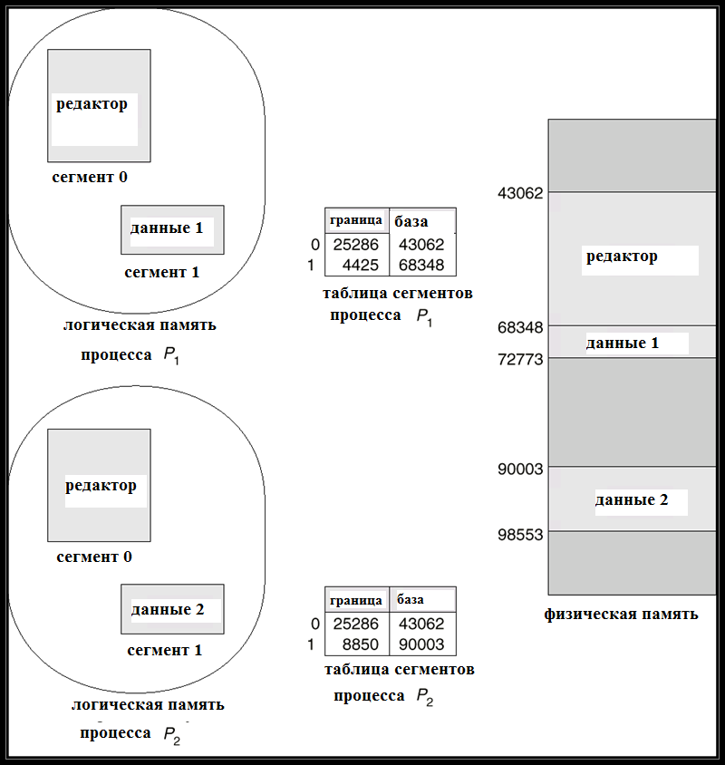
Совместное использование сегментов

Slide 10
Сегментно-страничная организация памяти – MULTICS; “Эльбрус”
В системе MULTICS проблемы внешней фрагментации и длительного времени поиска решены путем страничной организации памяти для сегментов.
Данное решение отличается от чисто сегментной организации тем, что элемент таблицы сегментов содержит не базовый адрес сегмента, а базовый адрес таблицы страниц для данного сегмента.
Эльбрус: страничная организация математической памяти + сегментная организация физической памяти + дескрипторы массивов (содержащие и начальный адрес, и длину массива)

Slide 11
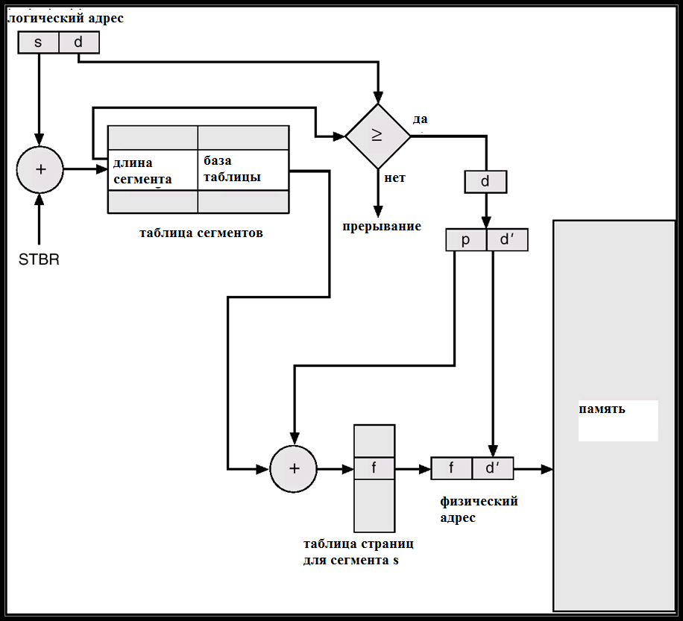
Схема трансляции адресов в MULTICS

Slide 12
Сегментно-страничная организация памяти для Intel 386
Как показано на следующей диаграмме, для Intel 386 используется сегментно-страничная организация памяти с двухуровневой схемой страничной организации

Slide 13
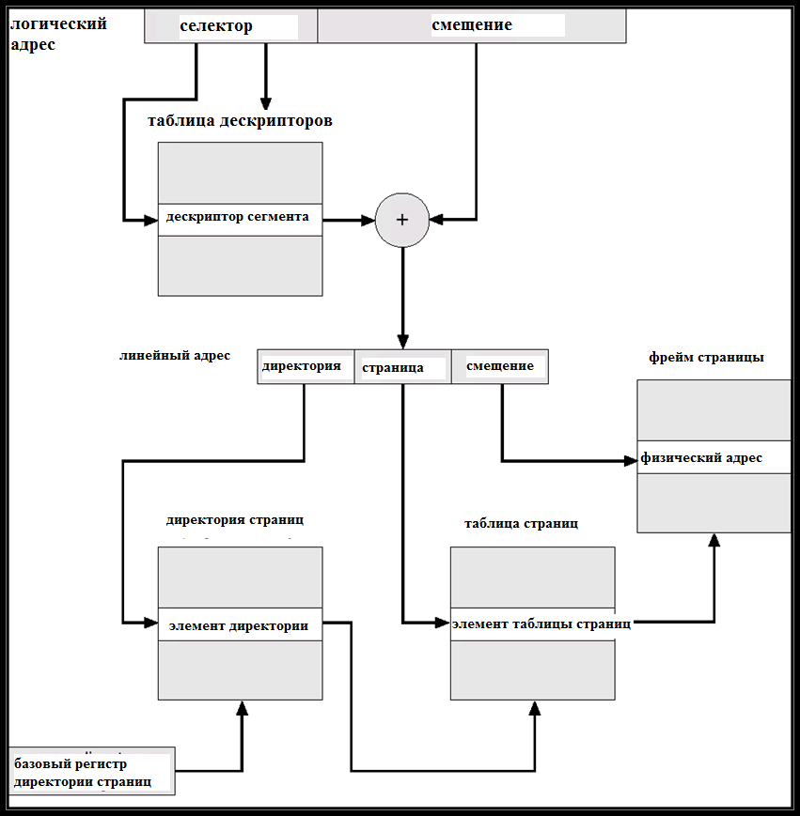
Трансляция адресов в Intel 386

Slide 14
Q & A
Вопросы и ответы

